Slide 1
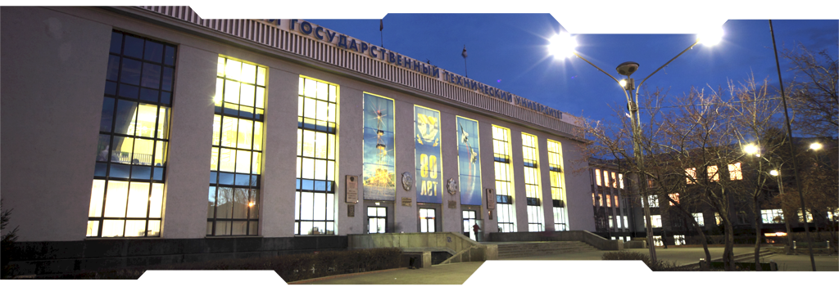
Деятельность Постоянного Представителя Фонда содействия развитию малых форм предприятий в научно-технической сфере в Иркутской области
Рупосов Виталий Леонидович

Slide 2
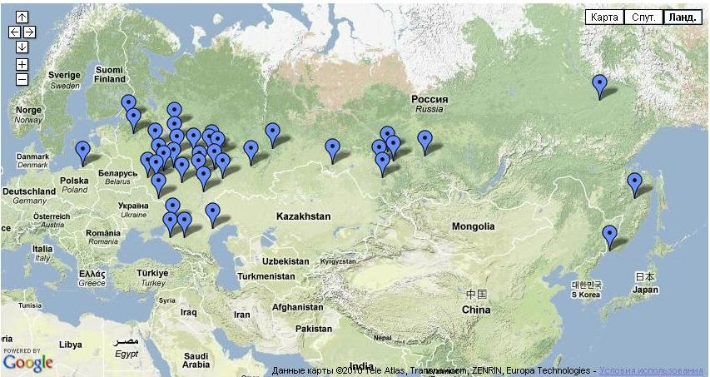
Постоянный представитель Фонда в иркутской области: НП Технопарк ИРГТУ
Представительства
Важнейшую роль в осуществлении контроля за ходом выполнения проектов, информировании общественности о деятельности Фонда, содействии предприятиям в подготовке заявок и предоставлении Фонду информации о предприятии-заявителе играют представительства Фонда
У Фонда содействия развитию малых форм предприятий в научно-технической сфере есть Представительства в 64 субъектах РФ

Slide 3
www.fasie.ru

Slide 4
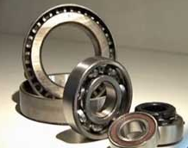
Участник молодежного научно-инновационного конкурса
«УМНИК»
Основная цель
Стимулирование массового участия молодежи в научно-технической инновационной деятельности путем организационной и финансовой поддержки
Направления
Новые приборы и
аппаратные комплексы
Современные материалы и
технологии их создания
Информационные технологии
Биотехнология
Медицина будущего
Участники Программы:
Физические лица с 18 до 28 лет, являющиеся гражданами РФ
Победители программы:
получают 200 тыс. рублей в год (с учетом налогов)

Slide 5
Отбор победителей по программе «УМНИК»
Время выступления
Заинтересованность
Наглядность презентации, качество выступления
Представление проекта
Рынок сбыта (конкуренция, потребители)
Финансовый план
Правовая охрана
Сравнительная таблица преимуществ
Инновационные характеристики (описание, назначение, полезность, новизна)
План работ

Slide 6
Мероприятие I полугодия
Итоговое мероприятие по программе «УМНИК» I полугодия: Межрегиональная молодежная конференция «Молодые инноваторы Байкальского региона» состоится 20 апреля 2015 года.
Сбор заявок производится до 31 марта 2015 года.
К участию допускаются молодые люди в возрасте от 18 до 28 лет.
После предварительной экспертной оценки 14 апреля 2015 г. будет опубликован список участников очной часть конференции.
Заявки принимаются в системе Фонда содействия развитию малых форм предприятий в научно-технической сфере http://umnik.fasie.ru/irkutsk/
Конференция состоится 20 апреля 2015 г. в Технопарке ИрГТУ, по адресу г. Иркутск, ул. Игошина, дом 1а, ауд. 309.
Ссылка на документы http://www.istu.edu/structure/51/4336/

Slide 7
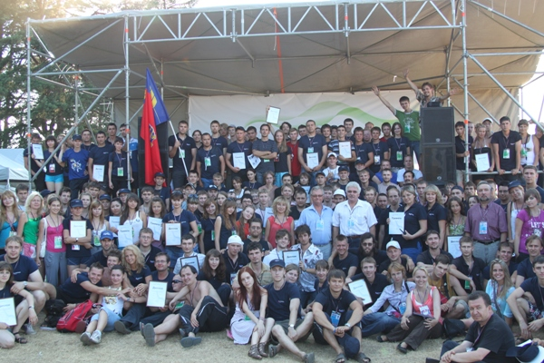
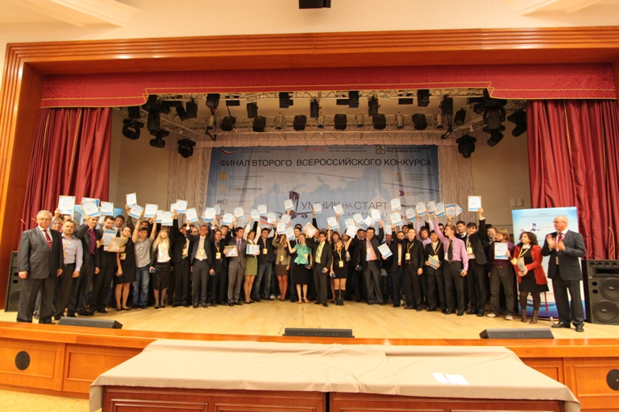
«УМНИК на СТАРТ»
«Мост» между программой «УМНИК» и «СТАРТ».
Стимулирование научно-исследовательских проектов к переходу из «предпосевной» стадии финансирования в «посевную»
2010 г.- «УМНИК на СТАРТ» в рамках «Инновации и техническое творчество» форума «Селигер-2010»
2011 г. – финал II Всероссийского конкурса «УМНИК на СТАРТ» в г. Самара.
2012 г. – финал III Всероссийского конкурса программы «УМНИК на СТАРТ» в Рязанской области

Slide 8
Программа «СТАРТ»
Основная цель программы:
Поддержка малых инновационных предприятий, стремящихся разработать и освоить производство нового товара, изделия, технологии или услуги с использованием результатов своих научно-технологических исследований, находящихся на начальной стадии развития и имеющих большой потенциал коммерциализации
Тематические направления по Программе:
Н1 - Информационные технологии Н2 - Медицина будущего Н3 - Современные материалы и технологии их создания Н4 - Новые приборы и аппаратные комплексы Н5 - Биотехнологии

Slide 9
«СТАРТ»: принципы организации программы
Результат НИОКР
Научно-техническая разработка
Бизнес-план
Новый продукт
МИП:
Выполнение НИОКР для снижения рисков внебюджетного инвестирования
МИП
Привлечение внебюджетных инвестиций или начало выпуска продукции
Достижение показателей бизнес-плана; выпуск продукции
МИП
до 1,0 млн. руб.
до 2,0 млн. руб. на паритетной основе
до 3,0 млн.руб.
Инвестор
Фонд Содействия
Инвестор
Фонд Содействия
Фонд Содействия
1 год посевная стадия
2 год
3 год

Slide 10
В 2014 году программа СТАРТ будет проводиться в новом формате
финансирование проектов будет осуществляться в форме грантов малым предприятиям;
рекомендованный срок выполнения работ - 1 год;
цена договора первого годового этапа - до 1 миллиона рублей;
определяющими при оценке заявок становятся научно-технический уровень разработки, перспективы коммерциализации продукции по проекту и квалификация сотрудников;
прием заявок на конкурс будет проводиться непрерывно в течение всего года;
заявки будут рассматриваться по мере поступления их достаточного количества для рассмотрения на профильном тематическом жюри;
срок рассмотрения поступивших заявок и принятия решения о финансировании не будет превышать 4 месяцев с момента подписания заявки.
Конкурс будет охватывать все традиционные направления: информационные технологии, медицина, современные материалы и технологии их создания, приборы и аппаратные комплексы, биотехнологии. Прием заявок начнется в марте 2014 года в новой системе по адресу http://online.fasie.ru. О готовности информационной системы к работе будет сообщено дополнительно. Расписание конкурсов будет доступно после их объявление на сайте Фонда.

Slide 11
Расписание программы СТАРТ
Прием заявок на конкурс будет проводиться непрерывно в течение всего года.
Заявки будут рассматриваться по мере поступления их достаточного количества для рассмотрения на профильном тематическом жюри.
Срок рассмотрения поступивших заявок и принятия решения о финансировании не будет превышать 4 месяцев с момента подписания заявки.
Конкурс будет охватывать все традиционные направления.
Прием заявок начнется в марте 2014 года в новой системе по адресу http://online.fasie.ru
О готовности информационной системы к работе будет сообщено дополнительно.
Расписание конкурсов будет доступно после их объявление на сайте Фонда.

Slide 12
Программа «РАЗВИТИЕ»
Цель программы - оказание прямой финансовой поддержки малым инновационным предприятиям, реализующим проекты по разработке и освоению новых видов наукоемкой продукции и технологий на основе принадлежащей этим предприятиям или государственным научным организациям интеллектуальной собственности, вводимой в хозяйственный оборот.
Программа направлена на развитие рынка отечественной высокотехнологичной продукции, коммерциализацию результатов научно-технической деятельности, привлечение инвестиций в сферу малого инновационного предпринимательства, создание новых рабочих мест в высокотехнологическом секторе.
Предприятия, подающие свои проекты на конкурс, должны иметь свою научно-техническую и финансовую историю, занимать свою нишу на рынке, быть способными вложить на реализацию проекта достаточные собственные средства.

Slide 13
Программа «Интернационализация»
это комплекс мер, направленных на повышение конкурентоспособности малого инновационного бизнеса России на международных рынках. Включает в себя не только финансирование двусторонних и многосторонних инновационных проектов российскими и зарубежными организациями, но и образовательные программы, участие российских компаний в европейских бизнес- и инновационных сетях.
Благодаря Фонду российские малые компании получили доступ к рамочным программам ЕС.
Основное преимущество программы «Интернационализация» – взаимовыгодное равноправное сотрудничество российских и зарубежных малых инновационных предприятий, доступ к международной экспертизе проектов.
Также программа включает в себя поддержку компаний с экспортно-ориентированной продукцией с целью увеличения доли несырьевого экспорта из Российской Федерации.

Slide 14
Программа КООПЕРАЦИЯ
Участниками процесса отбора проектов НИОКР могут стать российские компании, подавшие заявки с приложением необходимых документов в информационной системе Фонда содействия по форме, утвержденной для участия в программе; имеющие выручку от реализации товаров (работ, услуг) без учета налога на добавленную стоимость или балансовую стоимость активов (остаточную стоимость основных средств и нематериальных активов) за предшествующий календарный год не менее предельных значений, установленных Правительством Российской Федерации для субъектов малого предпринимательства; располагающие сбытовой сетью для успешной коммерциализации результатов НИОКР и обеспечивающие паритетное финансирование расходов на коммерциализацию результатов НИОКР из внебюджетных источников.
Каждый инициатор проекта одновременно может подать не более двух заявок с техническим заданием на выполнение НИОКР в рамках программы.
Финансирование НИОКР будет предоставлено МИП, отобранным в результате конкурса, объявленного Фондом содействия на выполнение работ по техническим заданиям на выполнение НИОКР, согласованных с инициаторами проекта.
Размер финансирования – до 20 млн руб. Срок выполнения проектов – до 24 месяцев.

Slide 15
Программа КОММЕРЦИАЛИЗАЦИЯ
Конкурс направлен на предоставление грантов в форме субсидий на финансовое обеспечение расходов, связанных с реализацией инновационных проектов, результаты которых имеют перспективу коммерциализации, за исключением расходов на выполнение научно-исследовательских, опытно-конструкторских и технологических работ.
Цель Конкурса – оказание финансовой поддержки малым инновационным предприятиям, завершившим НИОКР и планирующим создание или расширение производства инновационной продукции.
Гранты предоставляются малым инновационным предприятиям, прошедшим конкурсный отбор на право получения гранта, по одному из следующих направлений:
а) на финансовое обеспечение расходов, связанных с реализацией инновационного проекта – в размере не более 10 млн. рублей, при условии 100% софинансирования из собственных и (или) привлеченных средств третьих лиц;
б) на возмещение расходов, связанных с реализацией инновационного проекта – в размере 50% документально подтвержденных расходов на реализацию инновационного проекта, фактически понесенных с 1 января 2014 года до даты объявления конкурса, но не более 10 млн. рублей.
В конкурсе могут принимать участие предприниматели без образования юридического лица и юридические лица, действующие не менее года, соответствующие критериям отнесения к субъекту малого предпринимательства в соответствии с Федеральным законом от 24.07.2007 № 209-ФЗ, подавшие заявки с приложением необходимых документов в информационной системе Фонда.

Slide 16
Деятельность Представительства Фонда в Иркутской области
Представительство Фонда в Иркутской области было открыто с марта 2012 года, на базе Некоммерческого партнерства «Технопарк Иркутского Государственного Технического Университета» (Технопарк ИрГТУ).
При Технопарке ИрГТУ были организованы дистанционные презентации по программе СТАРТ, что позволило увеличить количества подаваемых заявок, как из Иркутской области (относительно 2011 г. в 4 раза), так и из Республики Бурятия (относительно 2011 г. в 7 раз).
На базе представительство прошло 5 конференции по программе УМНИК, на которые было подано 200 заявок от молодых исследователей, а 38 участник получили финансовую поддержку Фонда.
Представительство Фонда постоянно участвует в различных мероприятиях связанных с инновациями и молодежным предпринимательством, проходящих в Иркутской области.

Slide 17
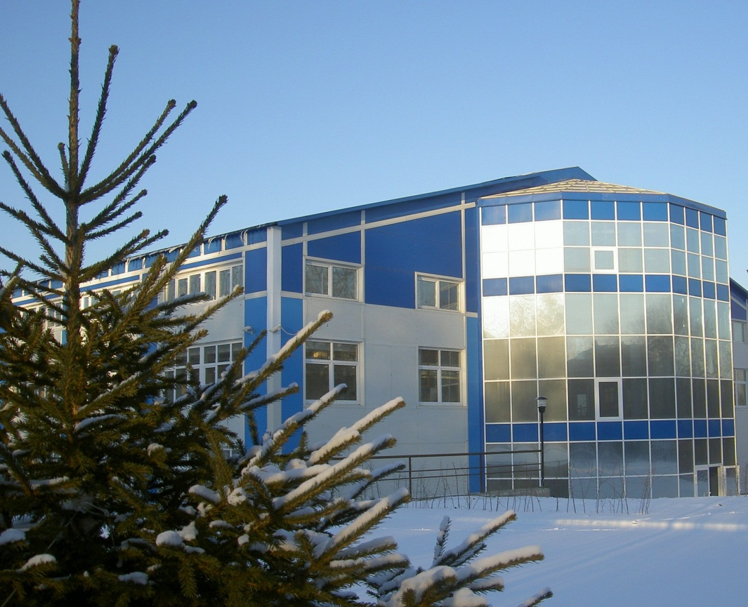
Спасибо за внимание
Постоянный представитель Фонда содействия развитию малых форм предприятий в научно-технической сфере в Иркутской области
Рупосов Виталий Леонидович
к.г.-.м.н., доцент
р.т. 8(3952)405901
с.т. 89025686276
e-mail: ruposov@istu.edu
www.istu.edu

